Slide 1
Қоршаған ортамен танысу.
Тақырыбы: Жаяу жүргінші ережесі.
Тәрбиеші: Индира Азатбековна

Slide 2
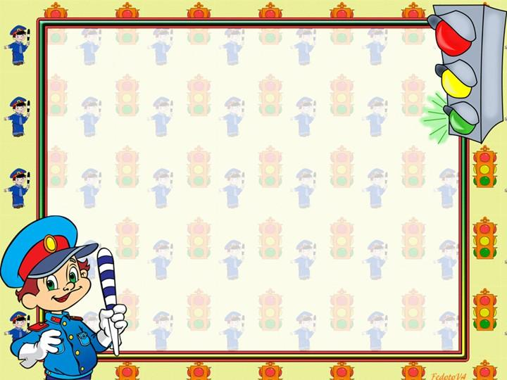
Шаттық шеңбері
Армысыз, қайрымды Аспан ата!
Армысыз, мейрімді Жер – Ана!
Армысыз, шұғылалы Алтын – Күн!
Қуан, шаттан алақай!

Slide 3
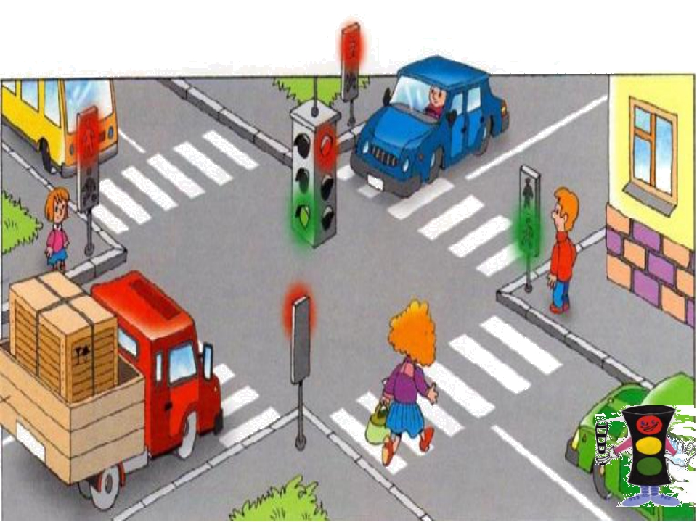
Бұзба көше тәртібін
Ұрынарсың апатқа.
Ұқыпты болсын әр күнің
Жақын болма шатаққа!
Өлең не туралы?
Көшеге шыққанда неге мән беру керек?
Қандай жол белгілерін білесіңдер?
Бағдаршамда қанша түс бар?
Сары түс жанғанда қозғалысты бастай беруге бола ма? Қызыл түс нені білдіреді?
Жолды кесіп өтуге бола ма?
Жаз мезгіліндегі, қыс мезгіліндегі жолдардың айырмашылығы неде?
Қай мезгілде мәшине тез тоқтап үлгіреді, қыста ма, жазда ма? Неге? Сенің бір адымың мәшиненің қанша метріне тең? Жаяу жүргіншілер жолы қалай аталады?

Slide 4
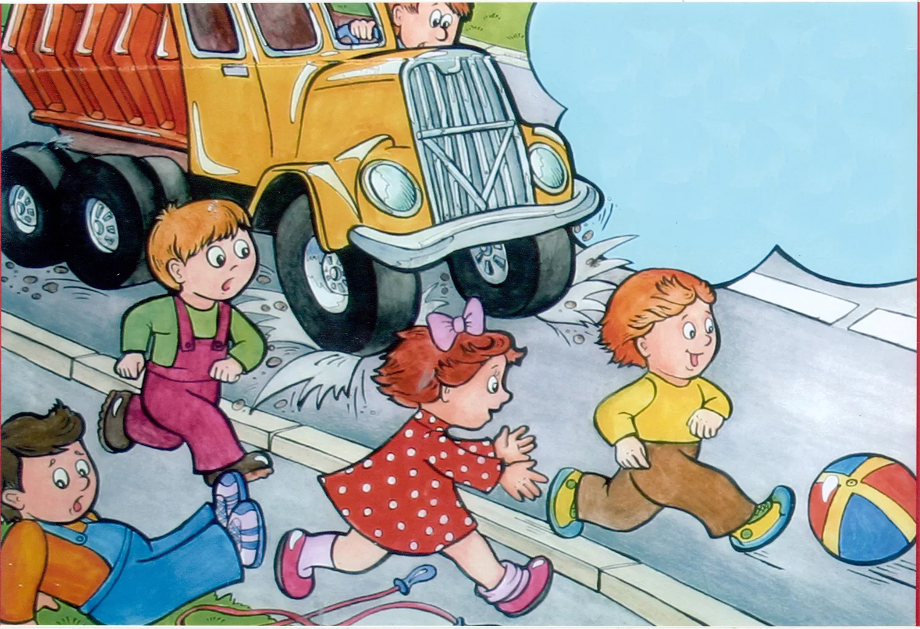
Мына суретте не көріп тұрсыңдар?
Жолда доп ойнау неге қауіпті?

Slide 5
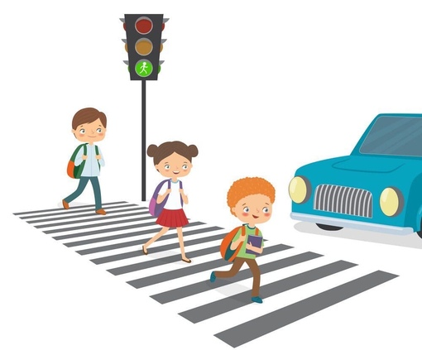
Мына суретке назар аударыңдар.
Мысалы, саған жолдан өту керек болды. Жақын маңда бағдаршам жоқ. Сен қай жерден өтесің? (Суретті көрсету).

Slide 6
«Жолдан өту» ойыны.
Шарты: Бір бала «бағдаршам» болады. Қолына жасыл дөңгелекті ұстап тұрады. Балалар «жолақ жолдан» өтеді. «Солға қараймыз!», «Оңға қараймыз!» – деп бұйырады. Содан соң «Солға қараймыз. Жолдың ортасына дейін жетеміз. Оңға қараймыз. Өтеміз», – деп әрбір іс-әрекетті сөзбен жеткізіп отырады. Балалар педагогтің көмегінсіз тағы да «жолдан» өтеді.

Slide 7
Сергіту сәті. Видео

Slide 8
Жұмбақ шешу.
Қырдан-қырға жалғасады,
Барған сайын алға асады.
(жол)
Оңға да бұрады,
Солға да бұрады.
Жол тәртібін
Реттеп тұрады.
(бағдарлаушы)
Көшеде жүр кішкентай үй,
Сол үйді жүргізуші жүргізеді.
(мәшине)

Slide 9
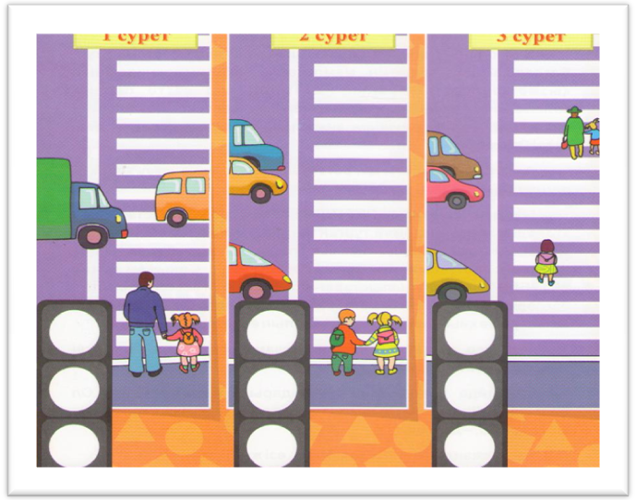
Тапсырма: Суретке мұқият қарап, бағдаршамның түсін боя.

Slide 10
Қорытынды:
Балалар шеңберге тұрып, бір-біріне жалаушаны ұсынып, қызықты кезеңдерді айту.

